Slide 1
DATA INTELLIGENCE
Personalidad de marca

Slide 2
¿Formal o divertido?
¿Grande o pequeño?
¿Aburrido o sorprendente?
¿Reservado o extrovertido?
¿Con estilo o clásico?
¿Premium o económico?
¿Masculino o femenino?
¿Rígido o flexible?
¿Joven o maduro?
¿Encantador o amistoso?
Colorido

Slide 3
https://www.makinglovemarks.es/blog/como-definir-tu-personalidad-de-marca/
Reflejar la personalidad del cliente ideal | Profesional Vanguardista Ocupado / con poco tiempo
Valores a los cuales se asocia la marca | Transparencia Excelencia / Calidad Creatividad Neutralidad (opinión) Adaptabilidad / Flexibilidad Diligencia
Comportamiento 24/7 adecuado a la personalidad de marca

Slide 4
Lo que Somos: Una solución multidisciplinaria en la gestión y análisis de datos e información.
Lo que Amamos: Los datos, la información y la tecnología.
Lo que Siempre Seremos: El nexo que une datos e información con las personas que lo necesitan para que no pierdan tiempo recopilando y procesando datos.
Lo que Odiamos: Perder tiempo buscando datos una y otra vez.
Lo que Nunca Seremos: Una plataforma de descarga de bases de datos o de venta de datos personales (rut, correo-e, etc.)
Lo que Queremos Ser: Empresa líder en generación de información inteligente, con visualización innovadora, en todo tipo de ámbitos y temáticas.

Slide 5
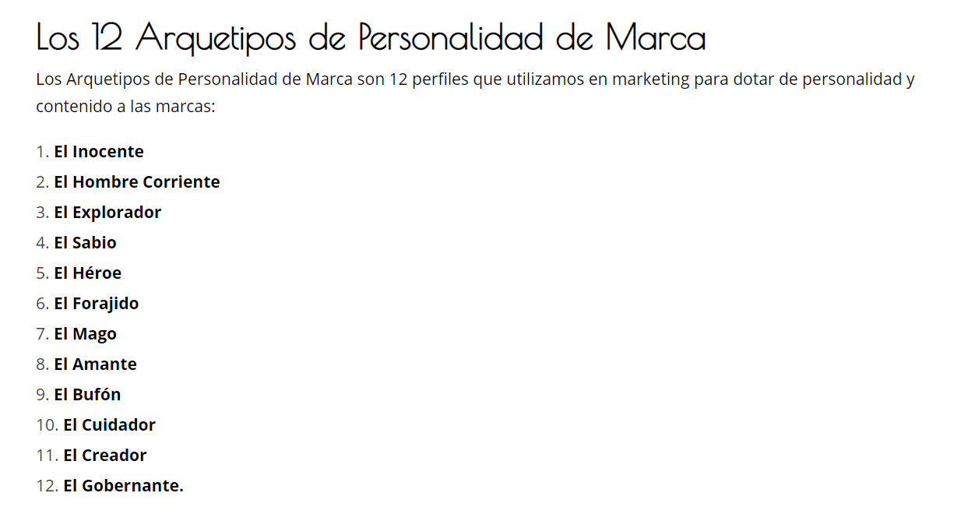
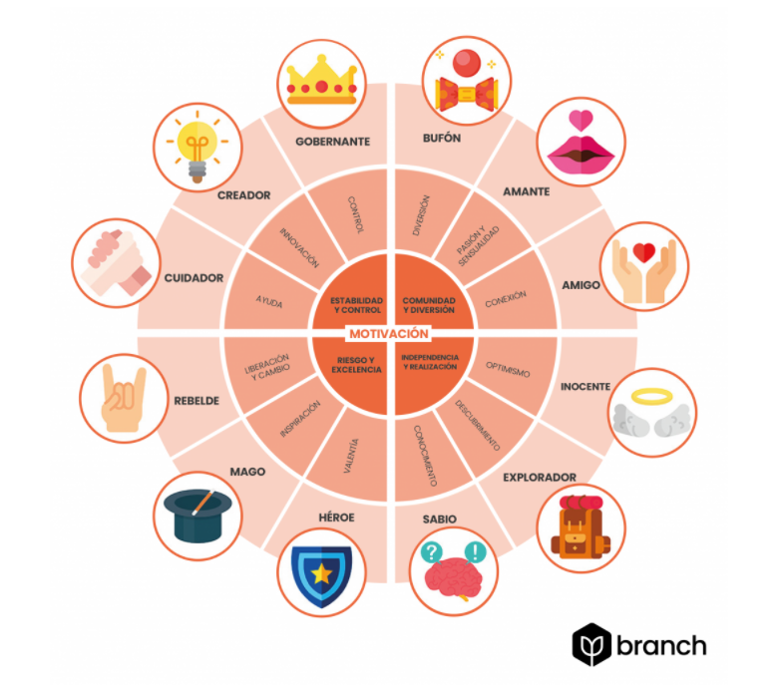

Slide 6
El Creador
El creador es un arquetipo con el que se asocian marcas como Adobe, Apple y LEGO, ya que estas buscan inspirar a los consumidores a desarrollar su poder de creación y creatividad usando sus productos. A su vez, estos poseen diseños personalizables y que se adaptan a los gustos de las personas.
Sus mensajes buscan proyectar la imaginación, el arte, la anticipación, la originalidad, el perfeccionismo, la superación y la libertad de expresión: “si lo puedes imaginar, lo puedes crear”. Su estrategia es inspirar a las personas a materializar sus ideas en productos artísticos que se mantengan en el tiempo.
El Sabio
Con el arquetipo de el sabio se asocian marcas como Google, HP, CNN y Quora. Tiene como objetivo compartir conocimientos y posicionarse como una referencia en su industria. Las marcas relacionadas, buscan inspirar sabiduría, inteligencia, educación e innovación tecnológica.
Sus productos promueven el intercambio y acceso a la información y al conocimientos. Sus mensajes resaltan la importancia del dato y la información para entender mejor nuestro entorno y solucionar problemas.
Por ejemplo, el slogan de Google en español es “organizar la información del mundo y hacerla universalmente accesible y útil”

